Slide 1

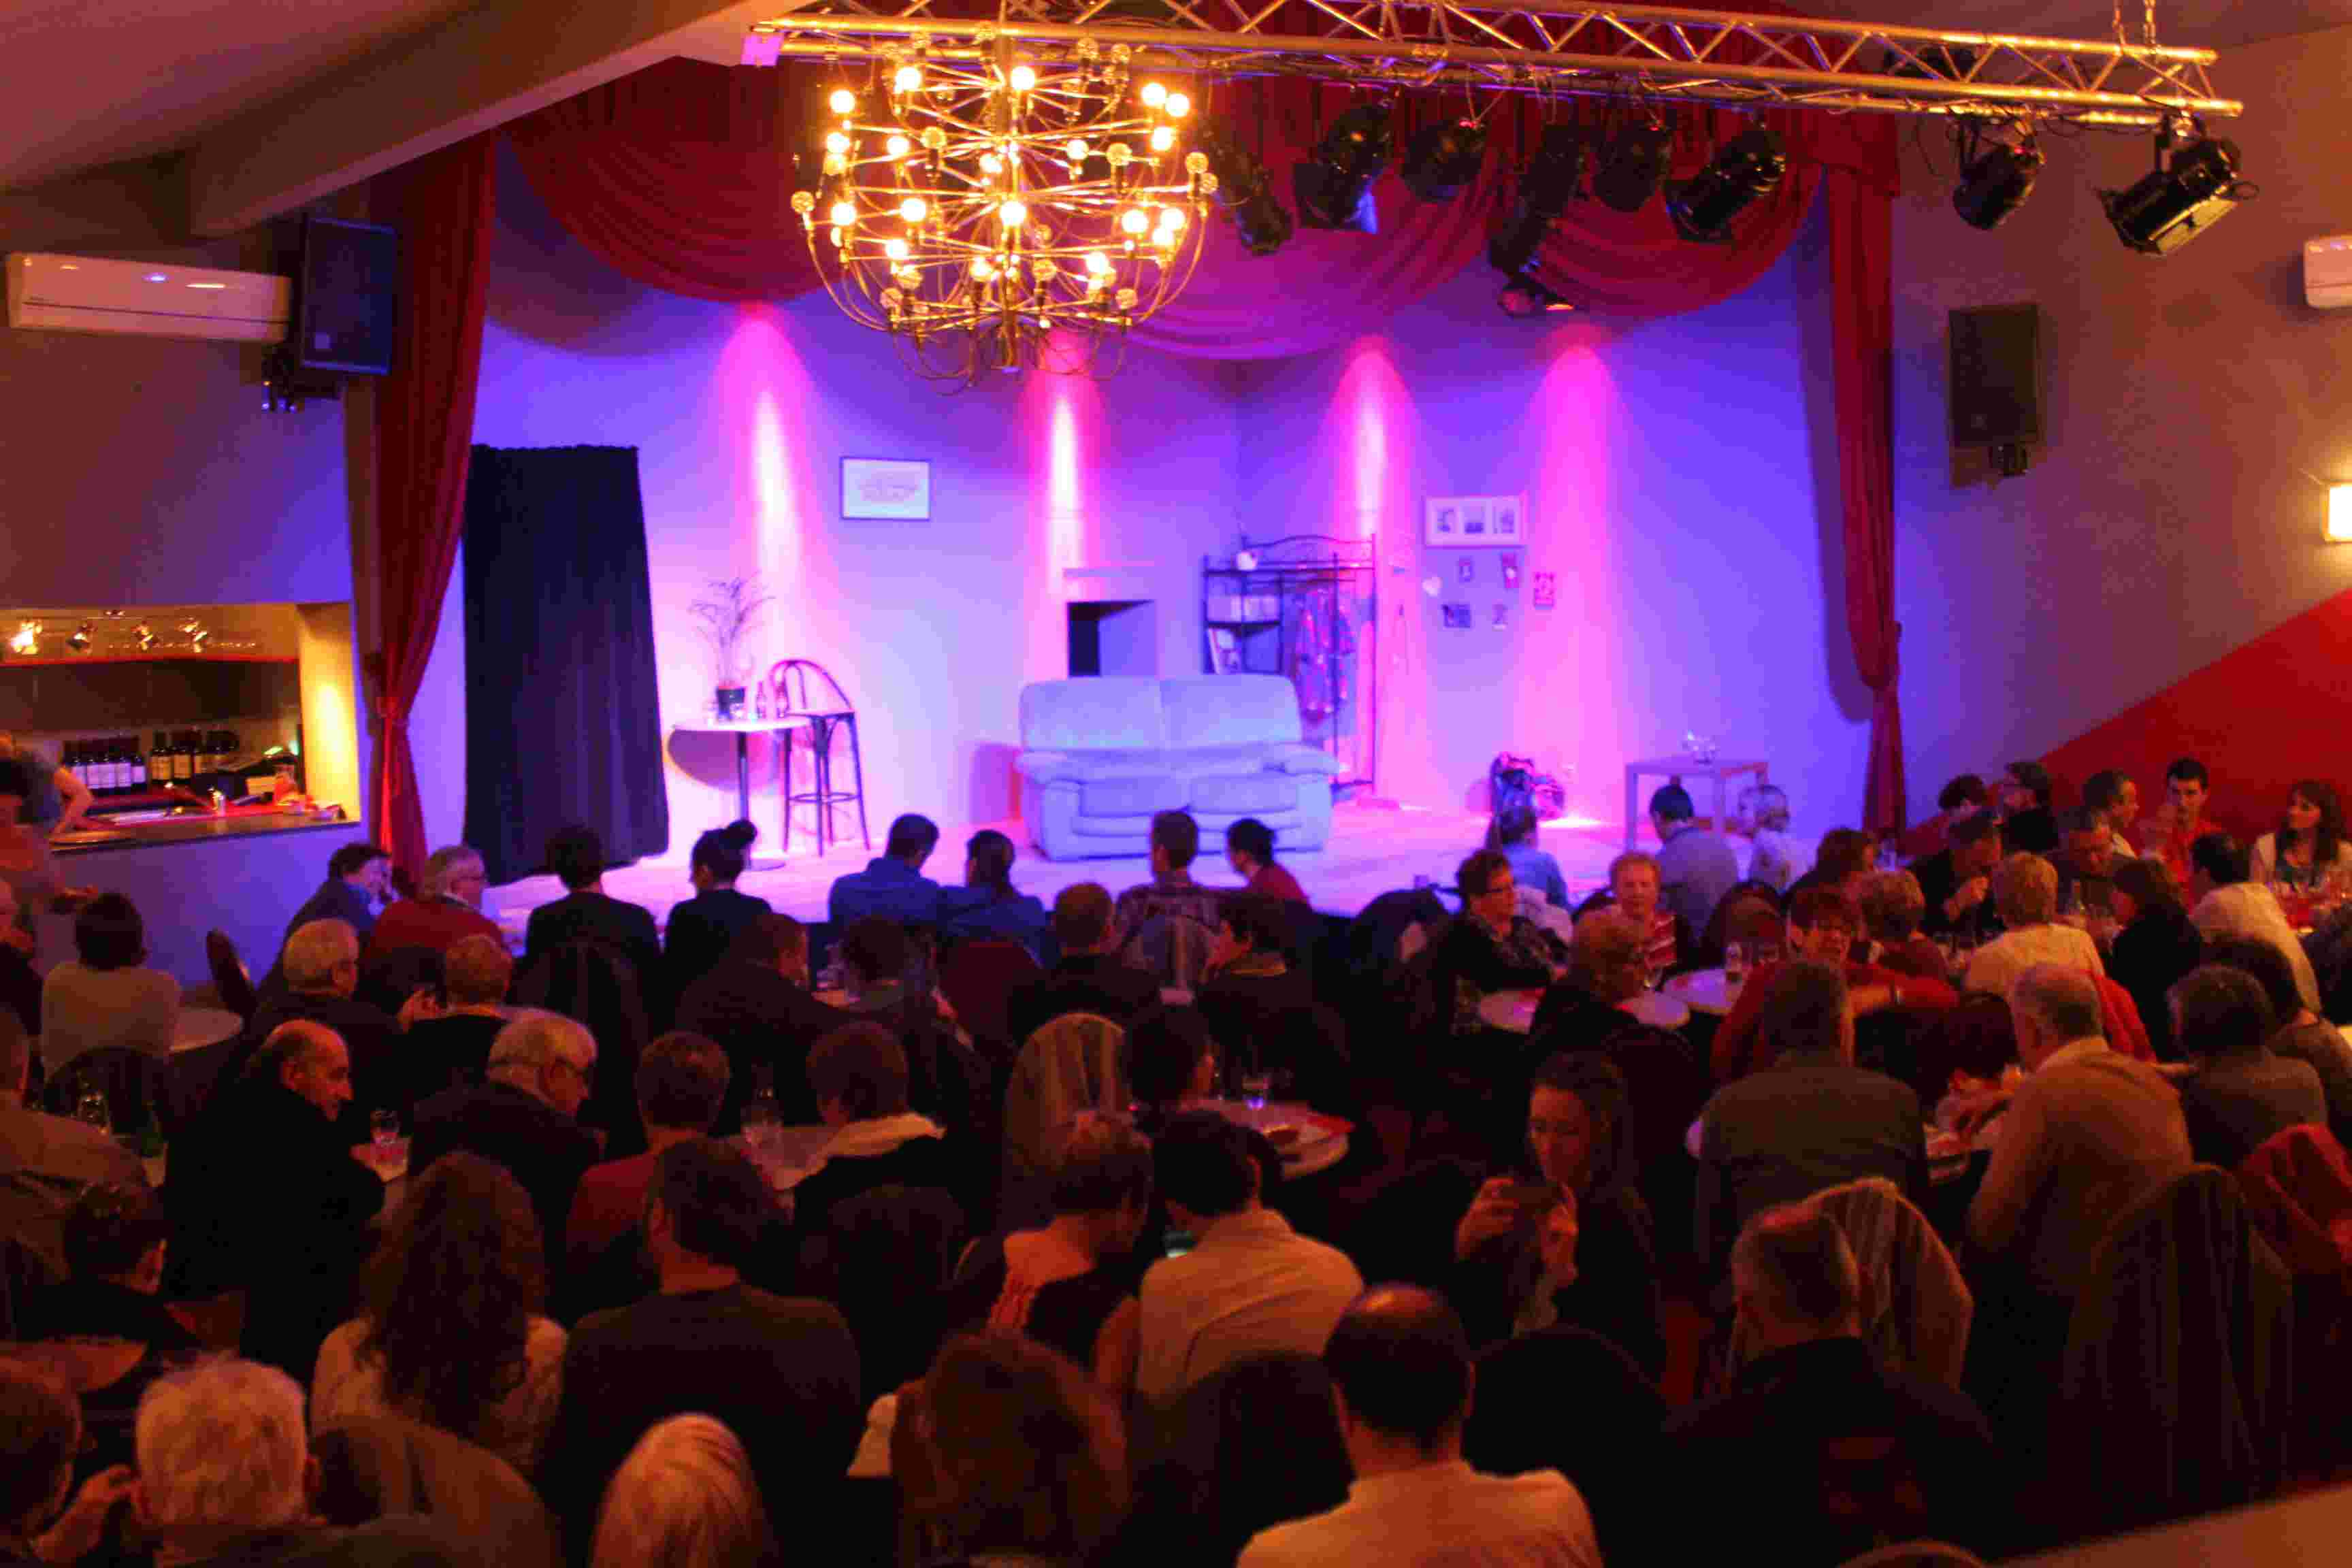

Histoire de Con ‘ fiture ‘

